Slide 1
URGENCIAS QUIRÚRGICAS
EN PEDIATRÍA
Manuela Rendón Díez
Residente
Pediatría UPB

Slide 2
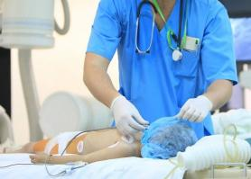
INTRODUCCIÓN
Requiere correcta comunicación entre pediatras y cirujanos pediátricos.
Requiere actuación quirúrgica urgente.

Slide 3
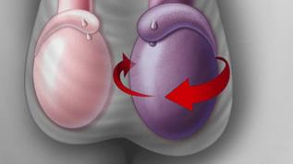
ESCROTO AGUDO
Dolor testicular brusco + signos inflamatorios locales.
Causas más frecuentes:
Torsión testicular.
Torsión de hidátide.
Epididimitis aguda.

Slide 4
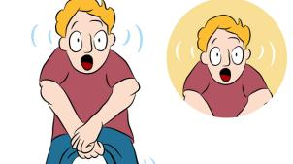
ESCROTO AGUDO

Slide 5
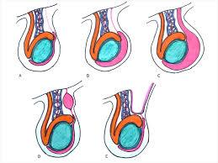
ESCROTO AGUDO
La mayoría presentan clínica similar→ a medida que progresa el tiempo.
Requieren valoración urgente.
Retraso en tratamiento de la torsión testicular→ puede llevar a pérdida de la gónada.
Fundamental→ conocer momento de inicio del dolor y su evolución.
Siempre se debe descartar trauma previo sobre la zona.

Slide 6
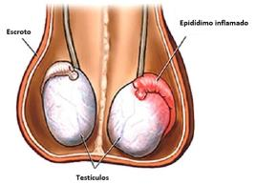
ESCROTO AGUDO
Con el paso del tiempo, es frecuente la presencia de hidrocele reactivo y la inflamación de todos los tejidos que forman el escroto → tumefacción escrotal importante, lo que hace difícil el examen físico.
Es fundamental el diagnóstico etiológico:
Torsión testicular→ supervivencia del testículo es proporcional al tiempo.
Ante la duda→ eco Doppler.

Slide 7
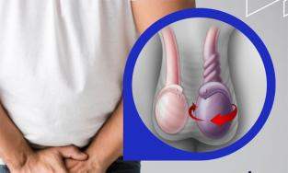
ESCROTO AGUDO
TORSIÓN TESTICULAR
Dos grupos de edad:
Prenatal→ torsión extravaginal.
Adolescencia→ torsión intravaginal.
Dolor de inicio brusco, con frecuencia en la noche.
Con el paso del tiempo el dolor desaparece, mientras sigue aumentando la inflamación escrotal, acompañada de afectación general y vómito.

Slide 8
ESCROTO AGUDO
TORSIÓN TESTICULAR
Testículo engrosado de consistencia muy dura, muy adherido a los tejidos adyacentes, elevado, en posición transversa en el escroto.
Reflejo cremastérico ausente.
Dolor no disminuye al elevar el escroto.
Transiluminación es negativa.

Slide 9
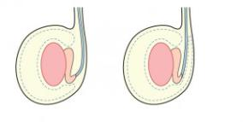
ESCROTO AGUDO
TORSIÓN DE HIDÁTIDE
Entre los 7-14 años.
Dolor escrotal menos agudo y con pocos síntomas acompañantes.
Palpación de nódulo duro, hipersensible y móvil en el polo superior del testículo acompañado de escasos signos inflamatorios escrotales.

Slide 10
ESCROTO AGUDO
EPIDIDIMITIS AGUDA
Cualquier edad.
Dolor insidioso progresivo; intensidad se relaciona directamente con la inflamación local.
Frecuente síntomas miccionales acompañantes.
Edema, eritema, tumefacción escrotal.
Testículo aumentado de tamaño a expensas del epidídimo.
Dolor disminuye al elevar el testículo (signo de Prehn).

Slide 11
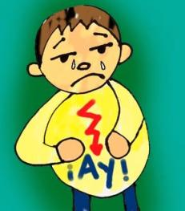
ABDOMEN AGUDO
Segunda causa de consulta por patología quirúrgica.
Múltiples causas de dolor abdominal → edad es fundamental para orientar el diagnóstico.

Slide 12
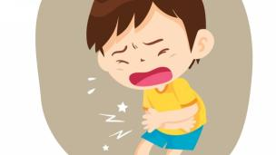
ABDOMEN AGUDO
Se origina en cualquier segmento del tubo digestivo o estructura abdominal (hígado, bazo, páncreas), piel y partes blandas de pared abdominal.
Intraabdominal
Según su origen
Extraabdominal
Origen fuera del abdomen→ tórax, estructuras ORL o neuropsicológico.

Slide 13
ABDOMEN AGUDO
Origen en receptores de vísceras sólidas o huecas- peritoneo visceral.
Dolor de transmisión lenta: fibras C→ se percibe con poca precisión, mal localizado, difuso.
Paciente se dobla sobre sí para calmarlo, cambia de postura, inquieto; síntomas vágales asociados.
Visceral
Fisiopatología
Somático
Origen en peritoneo parietal, piel y músculo.
Fibras de transmisión rápida: fibras A.
Dolor bien localizado, punzante, muy intenso, provoca quietud absoluta→ posición antálgica.
Origen en lugar alejado.
Dolor de proyección cerebral.
Referido

Slide 14
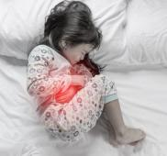
ABDOMEN AGUDO

Slide 15
ABDOMEN AGUDO
Dolor abdominal quirúrgico, generalmente se acompaña de otros síntomas→ fiebre, vómito, intolerancia a la vía oral, estreñimiento o diarrea.
Menos frecuente→ hematemesis, melenas.
Puede acompañarse de síntomas: respiratorios, urinarios o ginecológicos.
Determinar→ localización, intensidad, tiempo de evolución y tipo de dolor.

Slide 16
ABDOMEN AGUDO
Examen físico completo → descartar procesos inflamatorios o infecciosos que pueden cursar con síntomas abdominal → neumonía, gastroenteritis, meningitis.
Según sospecha clínica→ solicitar paraclínicos.

Slide 17
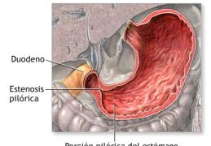
ABDOMEN AGUDO
ESTENOSIS HIPERTRÓFICA DEL PÍLORO
De origen desconocido.
Entre la 2-8 semana de vida.
Hipertrofia idiopática del músculo liso pilórico, estrechez del canal pilórico y obstrucción.
Incidencia 3/1000 nacidos vivos.
Grupo sanguíneo B y O.
Asociación con eritromicina.

Slide 18
ABDOMEN AGUDO
ESTENOSIS HIPERTRÓFICA DEL PÍLORO
Vómitos frecuentes que empeoran progresivamente hasta convertirse en vómito en proyectil, ocurre después de las tomas y son no biliosos.
Genera alteración en el crecimiento.
Retraso en el diagnóstico→ pérdida de peso, deshidratación, desnutrición.

Slide 19
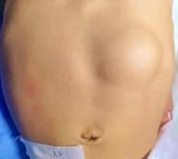
ABDOMEN AGUDO
ESTENOSIS HIPERTRÓFICA DEL PÍLORO
Diagnóstico diferencial→ reflujo gastroesofágico.
Al examen físico:
En ocasiones se palpa la oliva pilórica.
Ondas peristálticas de lucha del estómago.
Diagnóstico→ ecografía.
Tratamiento → quirúrgico.

Slide 20
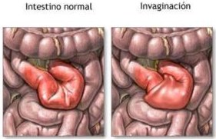
ABDOMEN AGUDO
INVAGINACIÓN INTESTINAL
Urgencia quirúrgica más frecuente en lactantes 4-12 meses.
Se produce por introducción de un segmento del intestino proximal en uno distal adyacente → produce obstrucción intestinal y compromiso vascular secundario.
< 5% se reconoce la causa→ divertículo de Meckel, pólipos, linfomas o duplicaciones.
El resto se consideran idiopáticas.
Causa más frecuente de obstrucción intestinal.

Slide 21
ABDOMEN AGUDO
INVAGINACIÓN INTESTINAL
Crisis de dolor abdominal → encogimiento de las piernas, acompañadas de llanto, palidez, sudoración.
Se alterna con períodos asintomáticos.
Vómitos inicialmente alimenticios, después biliosos.
Deposiciones con moco y sangre→ heces en jalea de grosella → indican sufrimiento intestinal.
Estado del niño empeora en pocas horas.

Slide 22
ABDOMEN AGUDO
INVAGINACIÓN INTESTINAL
Durante las crisis de dolor→ abdomen duro y difícil de valorar.
Palpación de una masa alargada, mal definida, dolorosa, más frecuentemente en el lado derecho del abdomen.
Mandatorio → tacto rectal→ rectorragia.

Slide 23
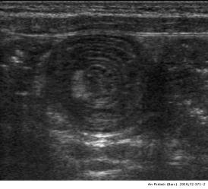
ABDOMEN AGUDO
INVAGINACIÓN INTESTINAL
Confirmar diagnóstico→ ecografía (S y E 100%).
80% reduce con enema.
20% requiere intervención quirúrgica para reducción.

Slide 24
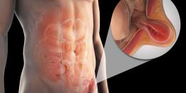
ABDOMEN AGUDO
HERNIA INGUINAL INCARCERADA
Es la complicación más frecuente de las hernias.
No resolución oportuna→ compromiso vascular → cirugía urgente.
Más frecuente en lactantes→ irritables, cólico, llanto y vómito.
Masa inguinal dura, dolorosa y firme; en niños puede llegar al escroto (hernia inguino-escrotal).

Slide 25
ABDOMEN AGUDO
HERNIA INGUINAL INCARCERADA
Ante diagnóstico→ reducción manual urgente:
Presionar la hernia con los dedos en dirección al anillo inguinal que se fija con la otra mano.
Niño lo más relajado posible→ se puede indicar analgesia sedante antes de.
Valoración urgente por cirugía:
Cirugía programada→ si se logró reducción manual.
Cirugía urgente.

Slide 26
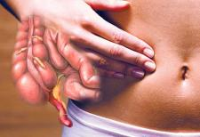
ABDOMEN AGUDO
APENDICITIS AGUDA
Primera causa de abdomen quirúrgico en niños.
Principalmente 7-14 años.
Muy raro en menores de 2 años, ocasional en lactantes y recién nacidos, pero con mayor riesgo de perforación.
Más frecuente en varones.
Antecedente familiar→ alta incidencia.
Se produce por obstrucción de la luz del apéndice cecal.

Slide 27
ABDOMEN AGUDO
APENDICITIS AGUDA
Síntomas varían con la edad y el tiempo de evolución.
Dolor abdominal periumbilical con posterior migración y localización en fosa ilíaca derecha.
Se acompaña de fiebre, vómitos e inapetencia, diarrea, síntomas urinarios, distensión abdominal.

Slide 28
ABDOMEN AGUDO
APENDICITIS AGUDA
Diagnóstico→ historia clínica y examen físico.
Signos de irritación peritoneal→ Blumberg, microblumberg, Rovsing, obturador, psoas, dumphy → orientan al diagnóstico.
Paraclínicos →leucocitosis, neutrofilia, PCR elevada.
Eco→ útil en casos dudosos.
Tratamiento→ quirúrgico.

Slide 29
Correo: mrendon.di@gmail.com

